Slide 1
ВЕСНЯНІ КВІТИ
РОЗВИТОК ЗВ’ЯЗНОГО МОВЛЕННЯ

Slide 2
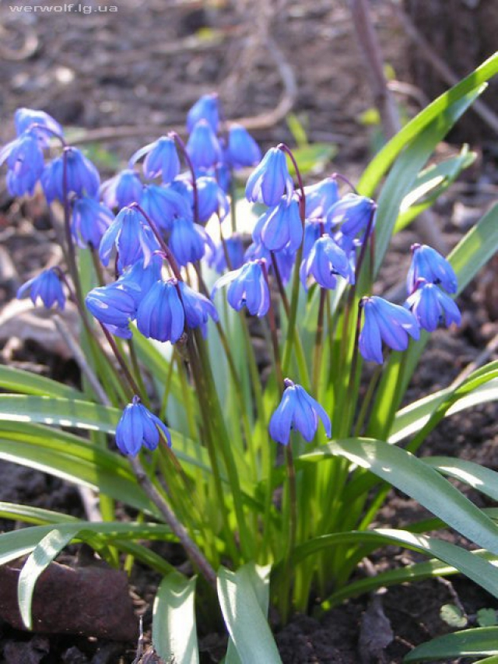
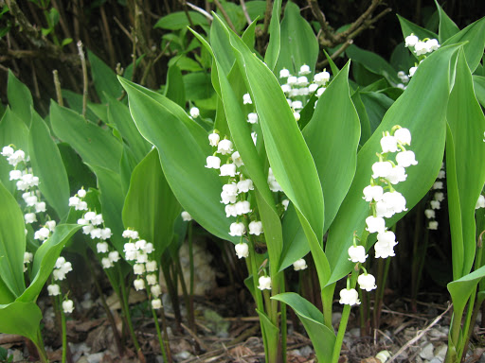
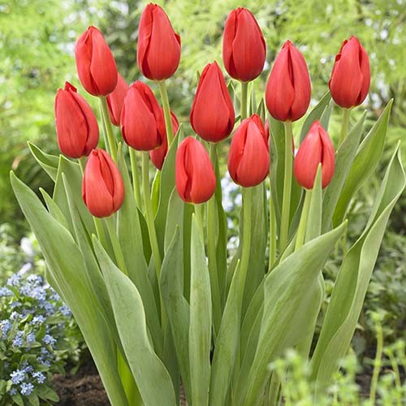
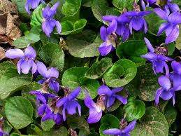
Назви квіти. Поясни, як ти їх розпізнав.

Slide 3
Спробуй розпізнати квітку за описом. Запиши її назву в заголовку. Спиши. Підкресли прикметники.
______________________________
Ця квітка жовтенька і пухнаста, ніби курчатко. Вона має стебельце-трубочку. Якщо зірвеш його, потече біленьке молочко.

Slide 4
Опиши весняну квітку, не називаючи її. Відгадку запиши у дужках. Можеш скористуватися підказкою.
Квітка- біла, блакитна, фіолетова, червона, ніжна, пахуча, велика, мала.
Стебельце- тоненьке, товсте, соковите, високе, коротеньке, струнке, вигнуте.
Листя-кругле, довге, тоненьке, гостре, широке.

